Slide 1
Mushsolution
Gabriel Oliveira de Aguiar e Silva ra: 01212065
Karina Garcia Ramos ra:01212023
Leticia Nascimento Costa ra: 01212180
Victor Gomes da Cruz ra: 01212142
Vinicius Fonseca Barbosa ra: 01212174
Renata S. Melo ra: 01212194

Slide 2
Mushsolution
“A melhor solução para o seu negócio”

Slide 3
O que é?
O nosso projeto visa criar um ambiente ergonômico com foco na saúde e a produtividade do cogumelo, alinhado com as normas agrícolas. Tendo como foco principal o monitoramento da temperatura com objetivo de aumentar a lucratividade do produtor e agregar valor ao produto final.
O Cogumelo, mais especificamento o Cogumelo do Sol o qual estamos trabalhando além de ser um produto muito delicado é um produto que passa por várias etapas como, maturação da matriz, preparação do composto, pasteurização, incubação entre outras. Portanto, é um produto de difícil produção, e necessita principalmente de uma temperatura de 22° a 28° e umidade entre 80% a 90%, ou seja, necessitam de um controle de temperatura e umidade específico para o seu cultivo, assim tornando o processo dificultoso e delicado para atingir a quantidade esperada para venda do mesmo. Muitos funginicultores perdem as safras por não conseguirem realizar esse monitoramento de temperatura de forma adequada, assim gerando um enorme prejuízo financeiro ao produtor.

Slide 5
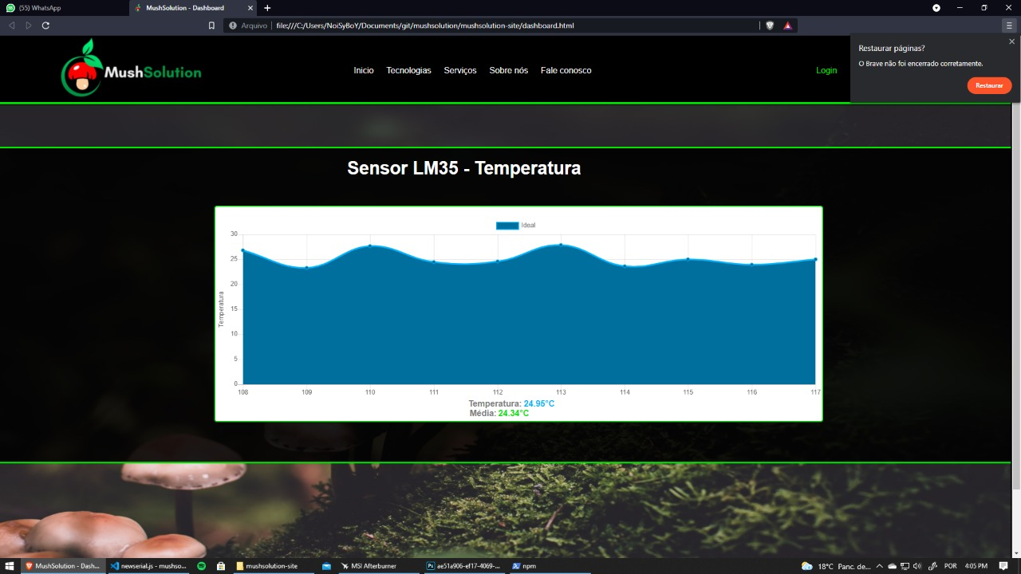
Dashboard

Slide 6
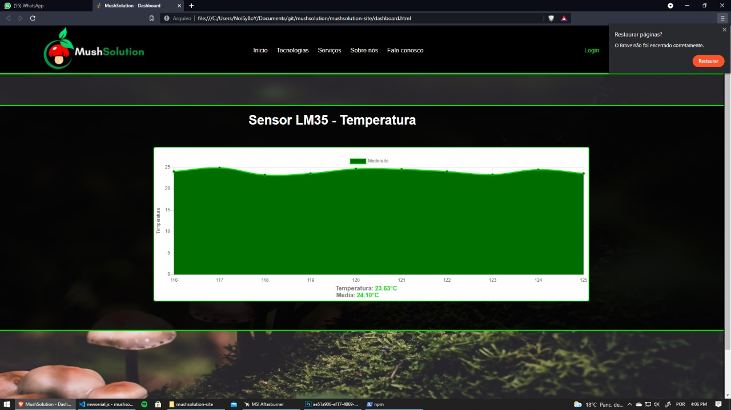

Slide 7
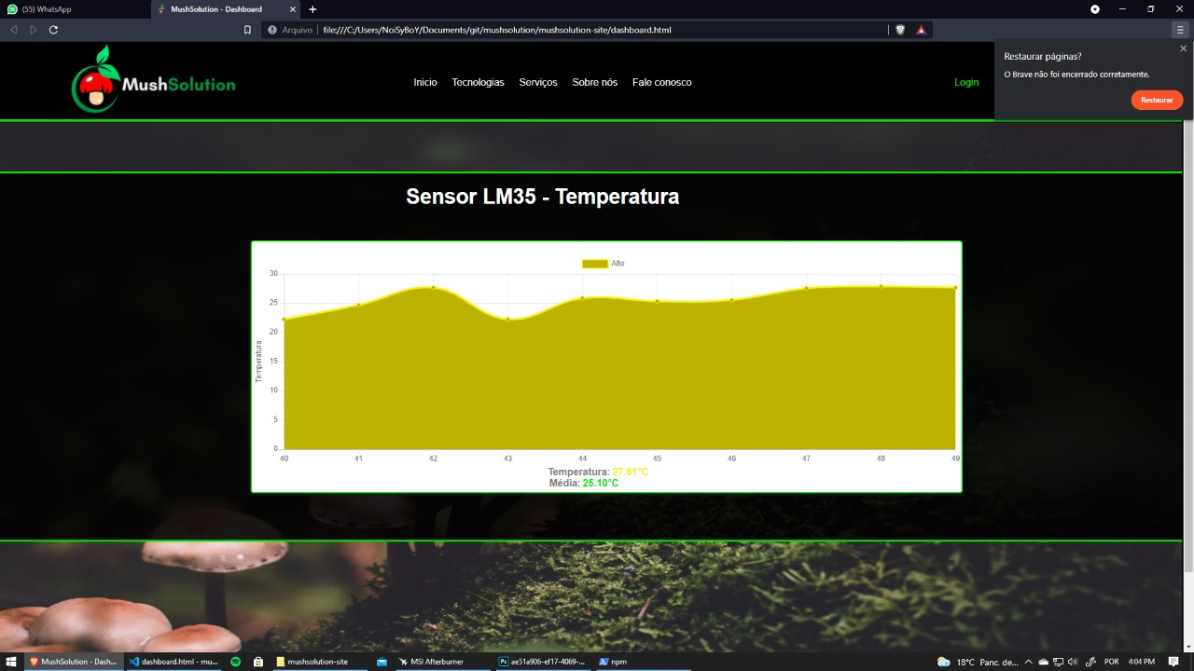

Slide 8
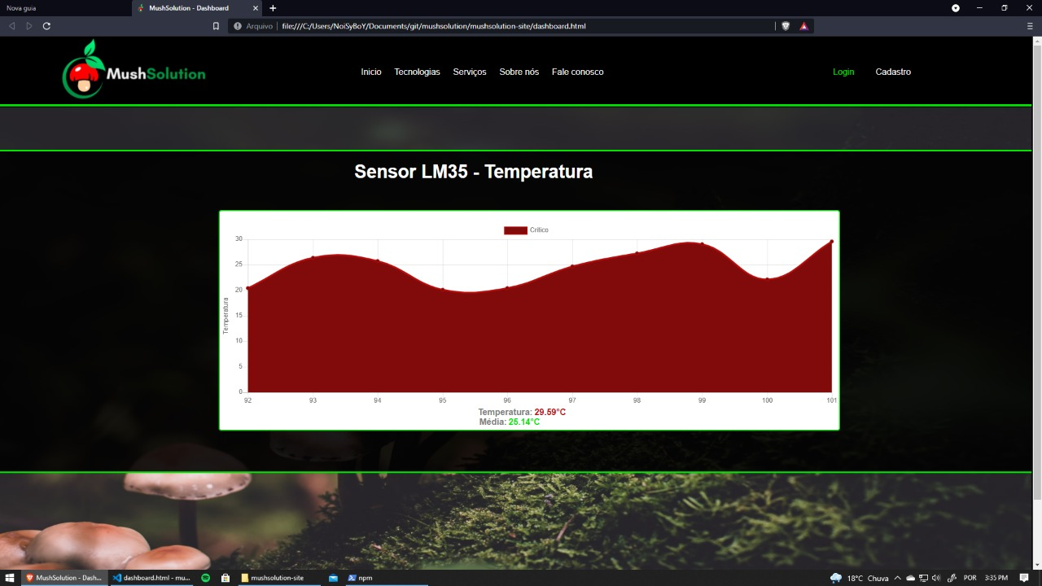

Slide 9
Obrigado!

